Slide 1
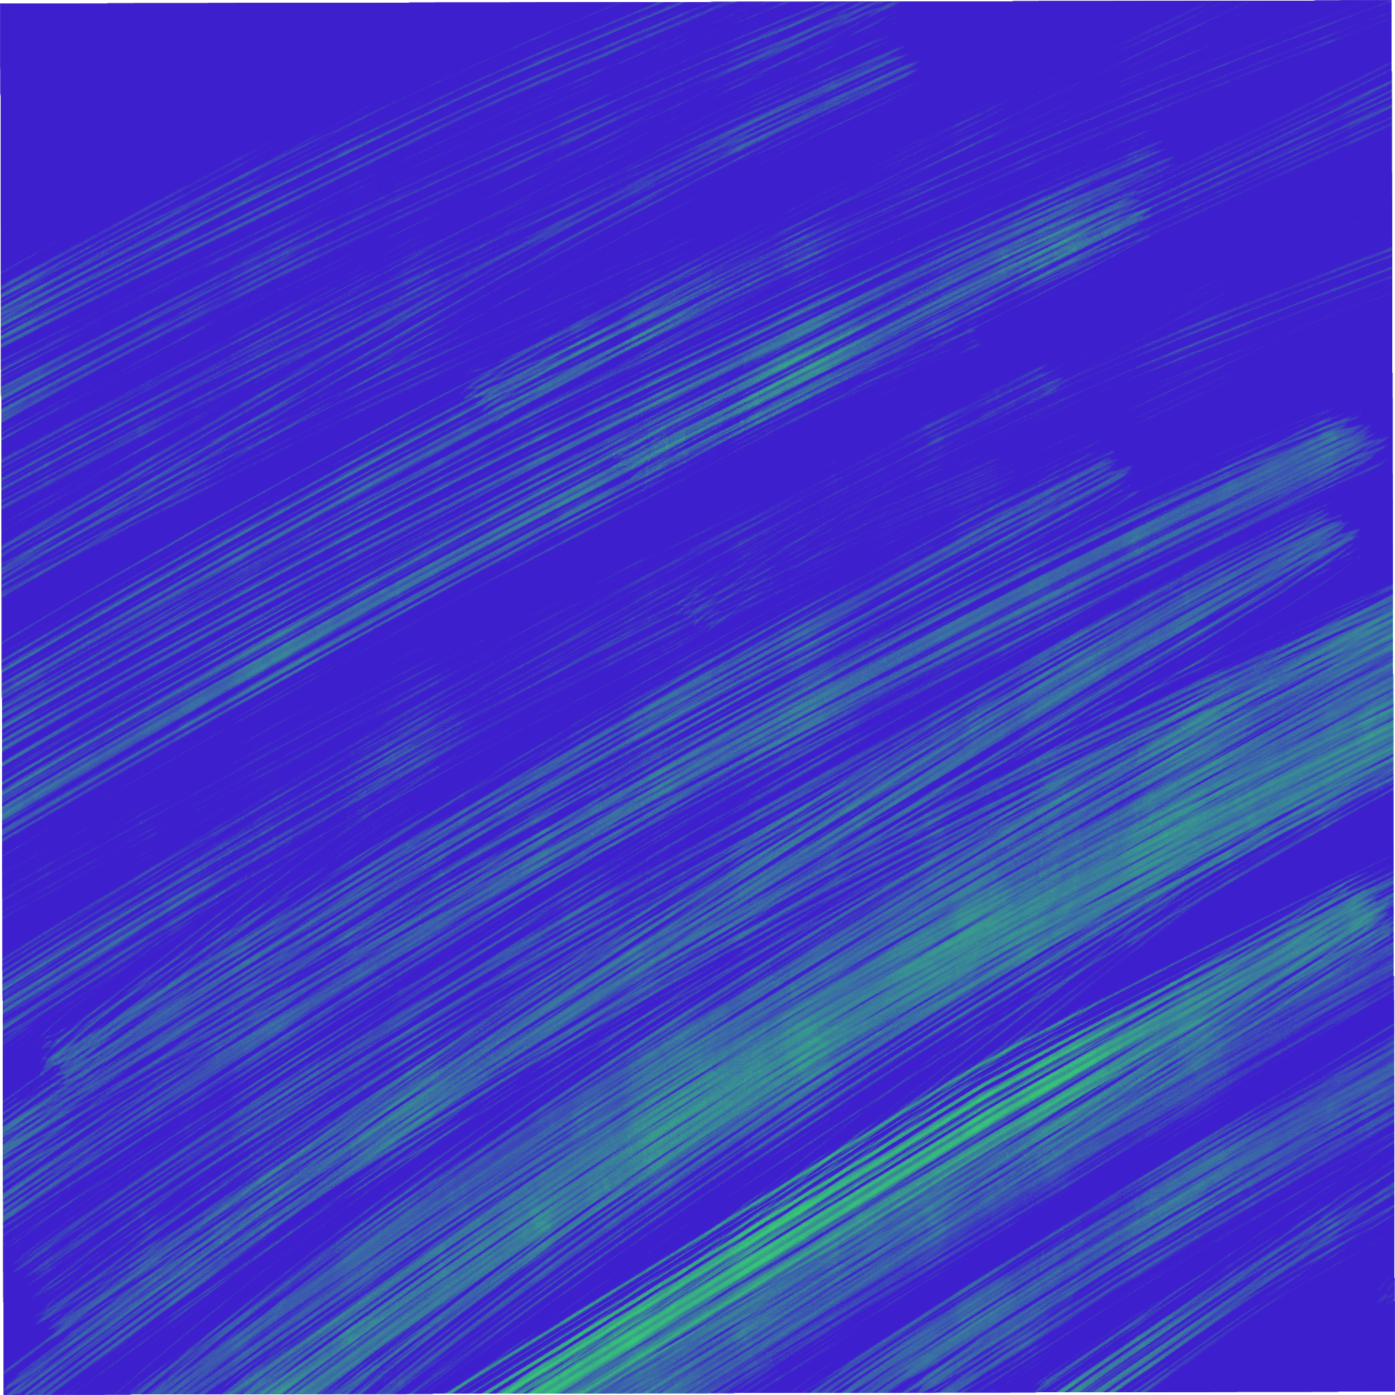
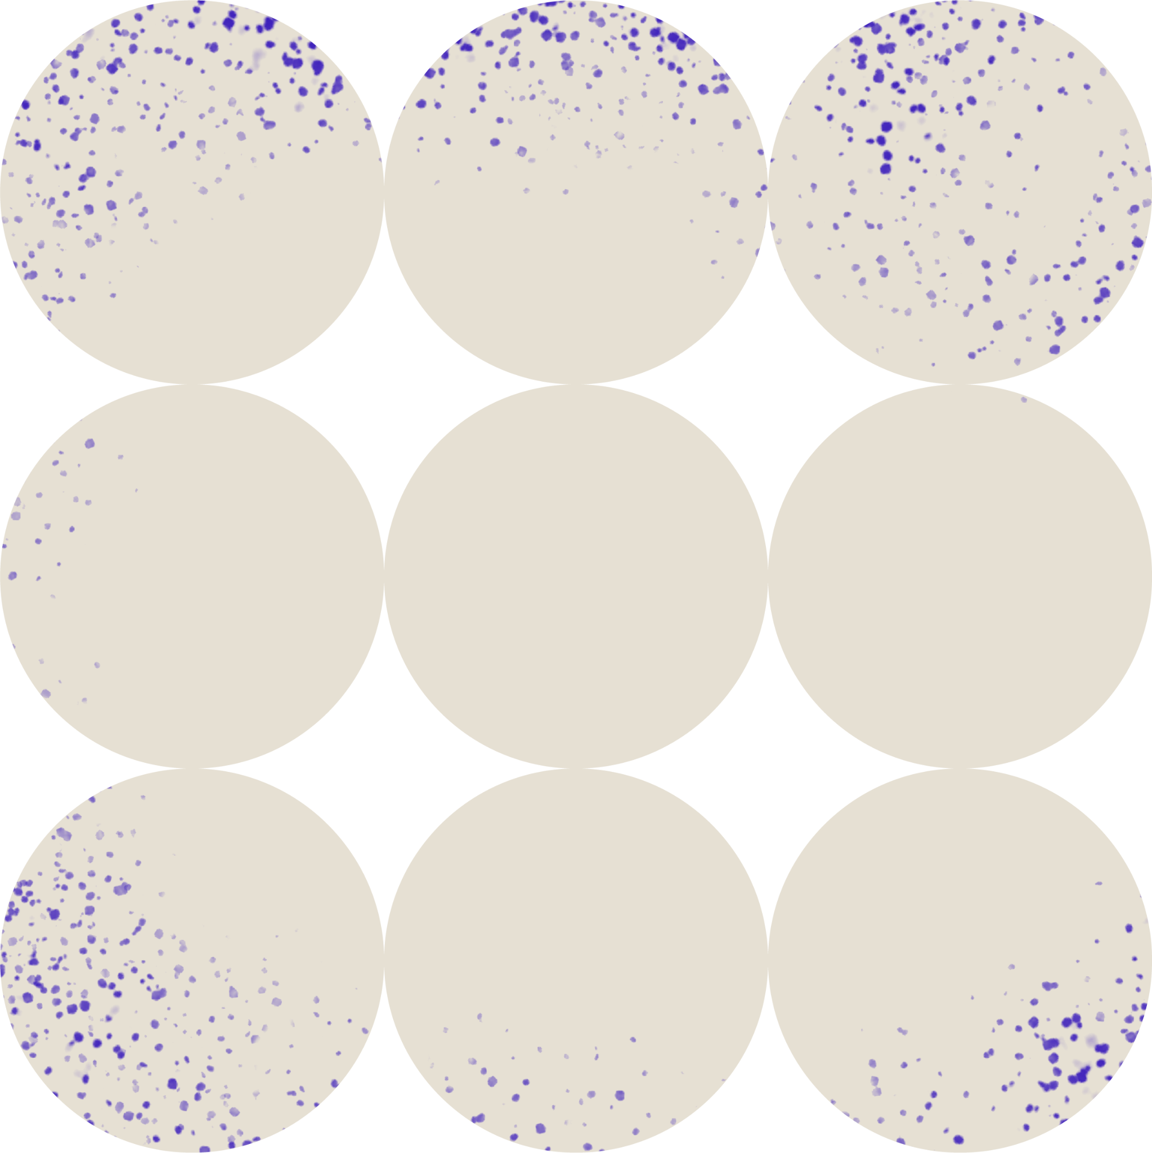

Beelden kijken
Feit vs. mening
Lesfiche 2
Lespakket Beeldbewust
Notes:
Kies zelf enkele beelden uit via de kerncollectie van FOMU of ga aan de slag met de voorbeelden in de presentatie.

Slide 2



Zoek een beeld in de FOMU-collectie of gebruik de beelden uit de presentatie
Foto's in de klas | FOMU

Slide 3





Stap 1
Beschrijven en tekenen

Slide 4

Beschrijf het beeld aan elkaar
Werk in duo’s.
Leerling A:
bekijkt het beeld.
beschrijft het zo gedetailleerd mogelijk.
Leerling B:
zit met de rug naar het beeld.
tekent het beeld op basis van de beschrijving.
Notes:
De leerlingen werken per twee.
Leerling A bekijkt het beeld en beschrijft het zo gedetailleerd mogelijk.
Leerling B zit met de rug naar het beeld en tekent het beeld op basis van de beschrijving.
Na enkele minuten draait leerling B zich om.
Ze vergelijken de tekening met het oorspronkelijke beeld.

Slide 5
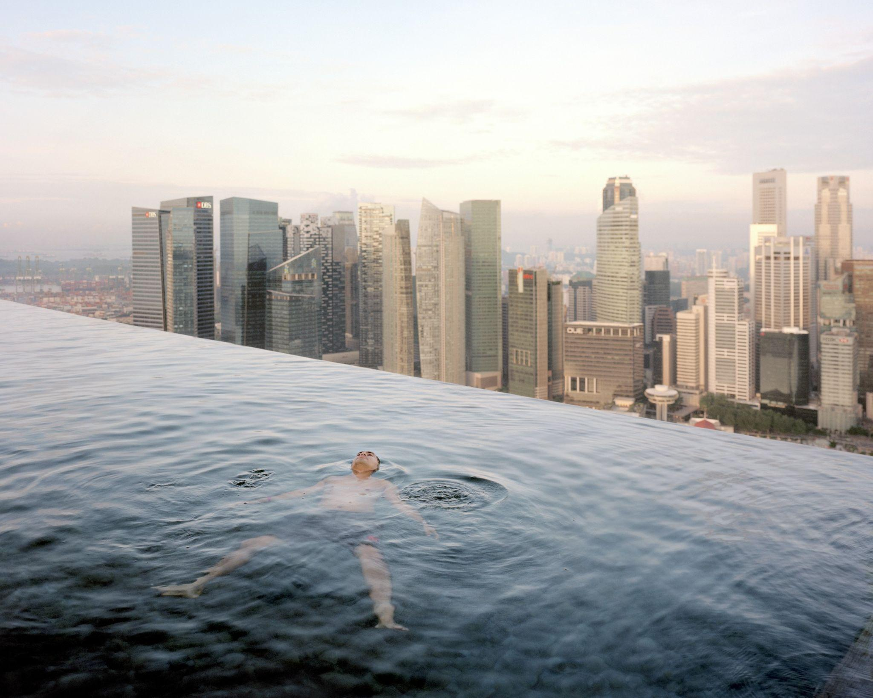
Paolo Woods & Gabriele Galimberti, The Heavens, 2014 (2016), Collectie FOMU, 2020/23/3 © Paolo Woods & Gabriele Galimberti 2026

Slide 6
Klassikale bespreking
Wat kwam goed overeen?
Welke details ontbreken of waren anders?
Welke woorden hielpen het meest?
Wat was makkelijk/moeilijk om te beschrijven?
Paolo Woods & Gabriele Galimberti, The Heavens, 2014 (2016), Collectie FOMU, 2020/23/3 © Paolo Woods & Gabriele Galimberti 2026
Notes:
Reflectievragen:
Wat kwam goed overeen?
Welke details ontbreken of waren anders?
Welke woorden hielpen het meest?
Wat was moeilijk om te beschrijven?

Slide 7
Stap 2
Snel kijken

Slide 8
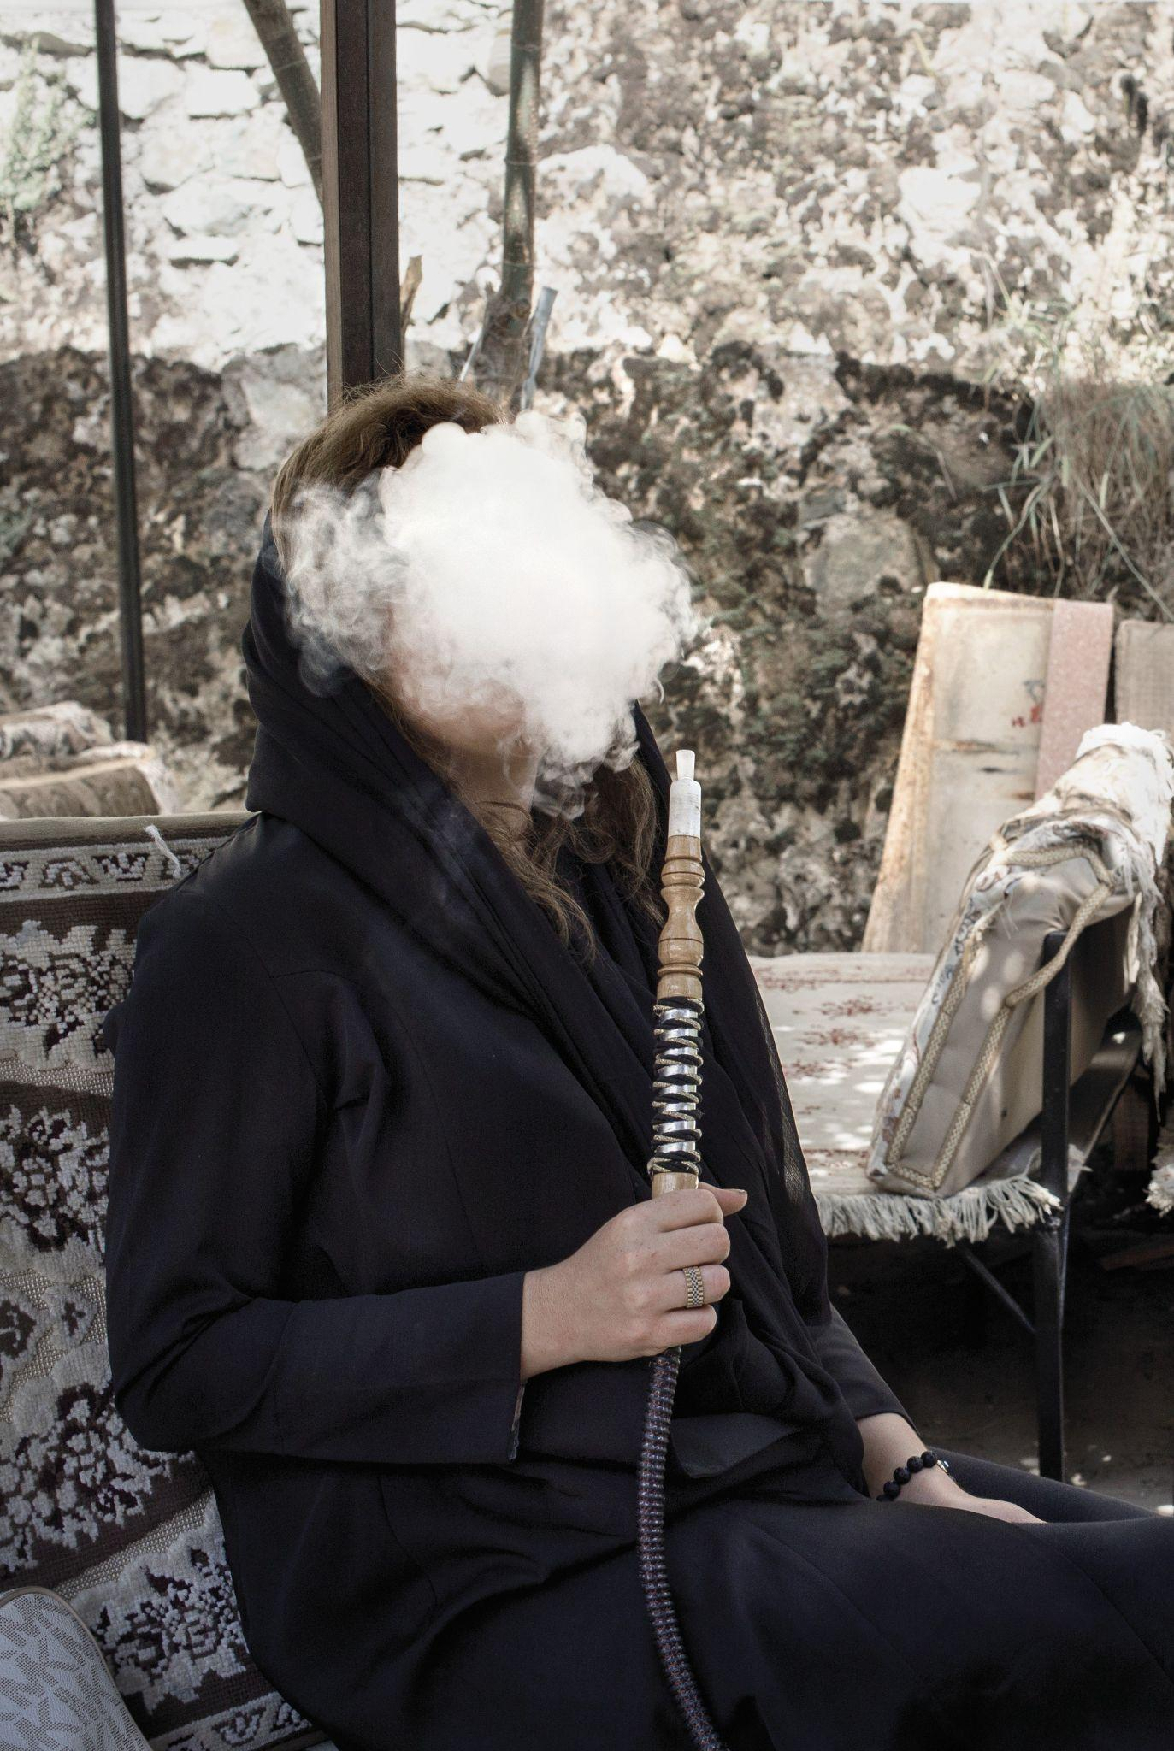
5 seconden…
Mashid Mohadjerin, Secret Sky, uit de serie Freedom is Not Free, 2017 (2021), Collectie Vlaamse Gemeenschap / Fotomuseum Antwerpen, BK/9357/2 © Mashid Mohadjerin 2026
Notes:
Kies een tweede beeld uit de FOMU-collectie.
Laat de leerlingen 5 seconden kijken.
Haal het beeld weg.
Bespreek 1 minuut per twee: ‘Wat heb je gezien?’

Slide 9

Bespreek per 2
Wat heb je gezien?
Notes:
Bespreek 1 minuut per twee: ‘Wat heb je gezien?’

Slide 10
Stap 3
Traag kijken

Slide 11
1 minuut…
Mashid Mohadjerin, Secret Sky, uit de serie Freedom is Not Free, 2017 (2021), Collectie Vlaamse Gemeenschap / Fotomuseum Antwerpen, BK/9357/2 © Mashid Mohadjerin 2026

Slide 12
Noteer wat je nog gezien hebt
Mashid Mohadjerin, Secret Sky, uit de serie Freedom is Not Free, 2017 (2021), Collectie Vlaamse Gemeenschap / Fotomuseum Antwerpen, BK/9357/2 © Mashid Mohadjerin 2026

Slide 13
Kies twee details met je buur
Mashid Mohadjerin, Secret Sky, uit de serie Freedom is Not Free, 2017 (2021), Collectie Vlaamse Gemeenschap / Fotomuseum Antwerpen, BK/9357/2 © Mashid Mohadjerin 2026
Notes:
Laat elk duo een detail vertellen. Schrijf die op het bord.

Slide 14
Alle details samenleggen
Mashid Mohadjerin, Secret Sky, uit de serie Freedom is Not Free, 2017 (2021), Collectie Vlaamse Gemeenschap / Fotomuseum Antwerpen, BK/9357/2 © Mashid Mohadjerin 2026
Notes:
Laat elk duo twee details vertellen. Schrijf die op het bord.

Slide 15
Klassikale bespreking
Wat is het verschil met traag en snel kijken?
Wat ervaar je door trager te kijken?
Zie je meer? Of anders?
Mashid Mohadjerin, Secret Sky, uit de serie Freedom is Not Free, 2017 (2021), Collectie Vlaamse Gemeenschap / Fotomuseum Antwerpen, BK/9357/2 © Mashid Mohadjerin 2026

Slide 16
Stap 4
Feit of mening

Slide 17
Welke van deze details zijn feiten en welke zijn meningen?
Feit = zichtbaar in beeld
Mening = interpretatie, gevoel, gedachte, associatie….
Bespreek en orden de details.
Mashid Mohadjerin, Secret Sky, uit de serie Freedom is Not Free, 2017 (2021), Collectie Vlaamse Gemeenschap / Fotomuseum Antwerpen, BK/9357/2 © Mashid Mohadjerin 2026

Slide 18
Klassikale bespreking
Wanneer is iets een feit?
Wanneer is iets een mening?
Zijn alle meningen gebaseerd op feiten?
Wie bepaalt de grens?
Zijn interpretaties altijd meningen?
Waar ligt de grens?
Mashid Mohadjerin, Secret Sky, uit de serie Freedom is Not Free, 2017 (2021), Collectie Vlaamse Gemeenschap / Fotomuseum Antwerpen, BK/9357/2 © Mashid Mohadjerin 2026
Notes:
Bespreek met de leerlingen:
Wanneer is iets een feit?
Wanneer is iets een mening?
Zijn alle meningen gebaseerd op feiten?
Wie bepaalt de grens?
Zijn interpretaties altijd meningen?
Waar ligt de grens?

Slide 19
Stap 5
Reflectie: stellingenspel

Slide 20
Stelling 1
Je moet in het dagelijks leven goed naar details in beelden kijken, zoals op sociale media of op straat.
Eens
Oneens
Notes:
Lees onderstaande stellingen één voor één voor.
Leerlingen nemen fysiek positie in de ruimte (eens – oneens – twijfel).
Laat telkens enkele leerlingen kort toelichten waarom ze staan waar ze staan.

Slide 21
Stelling 2
Het is niet altijd nodig om aandacht te hebben voor details.
Eens
Oneens
Notes:
Lees onderstaande stellingen één voor één voor.
Leerlingen nemen fysiek positie in de ruimte (eens – oneens – twijfel).
Laat telkens enkele leerlingen kort toelichten waarom ze staan waar ze staan.

Slide 22
Stelling 3
Online kijken we meestal oppervlakkig naar beelden.
Eens
Oneens
Notes:
Lees onderstaande stellingen één voor één voor.
Leerlingen nemen fysiek positie in de ruimte (eens – oneens – twijfel).
Laat telkens enkele leerlingen kort toelichten waarom ze staan waar ze staan.

Slide 23
Stelling 4
Details helpen om beelden beter te begrijpen.
Eens
Oneens
Notes:
Lees onderstaande stellingen één voor één voor.
Leerlingen nemen fysiek positie in de ruimte (eens – oneens – twijfel).
Laat telkens enkele leerlingen kort toelichten waarom ze staan waar ze staan.

Slide 24
Stelling 5
Beelden zijn een goede weergave van de werkelijkheid.
Eens
Oneens
Notes:
Lees onderstaande stellingen één voor één voor.
Leerlingen nemen fysiek positie in de ruimte (eens – oneens – twijfel).
Laat telkens enkele leerlingen kort toelichten waarom ze staan waar ze staan.

Slide 25
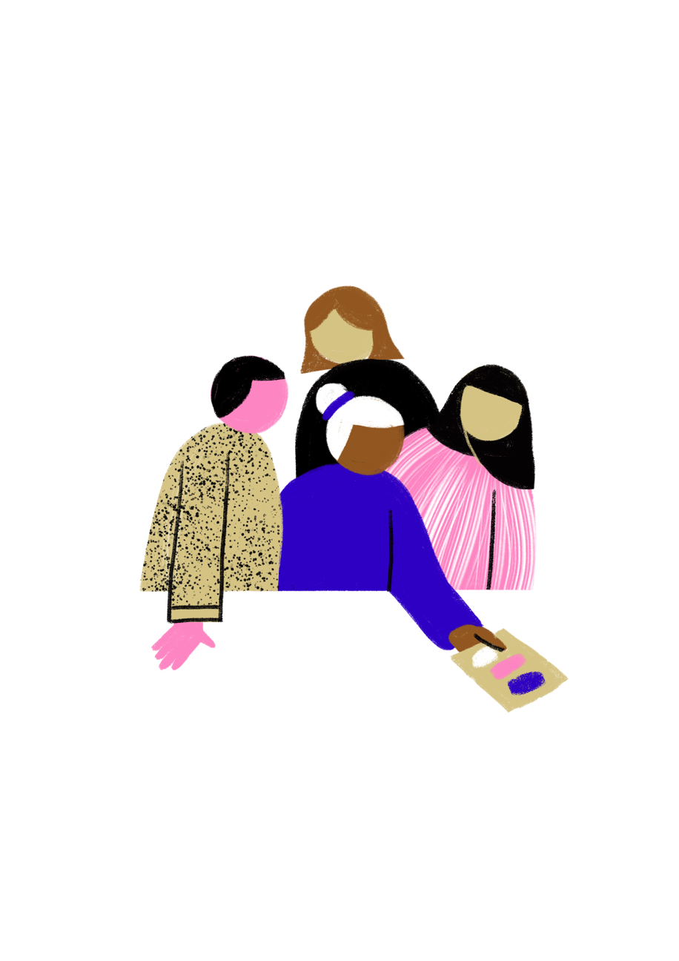

Wat neem je mee uit de les?

